Slide 1


Slide 2
13:00 - 14:00 Uhr GETTING STARTED & VBA MODEL
14:00 - 14:30 Uhr BASICS IN THE TOOL
10 Minuten Coffee break
14:40 - 15:15 Uhr DASHBOARD DESIGN - Part 1
15:15 - 16:00 Uhr DASHBOARD DESIGN - Part 2
10 Minuten Coffee break
16:10 - 17:00 Uhr DASHBOARD DESIGN - Part 3
Notes:
13:00 - 14:00 Uhr GETTING STARTED & VBA MODEL#
Alle Folien vorstellen (ca 30 Minuten)
14:00 - 14:30 Uhr BASICS IN THE TOOL
SAC-Oberfläche erklären (10 Minuten) (links unten außen vorlassen)
Datenset hochladen und Modell erstellen
10 Minuten Coffee break
14:40 - 15:15 Uhr DASHBOARD DESIGN - Part 1
15:15 - 16:00 Uhr DASHBOARD DESIGN - Part 2
10 Minuten Coffee break
16:10 - 17:00 Uhr DASHBOARD DESIGN - Part 3

Slide 3





Slide 4








PODCAST
BÜCHER
YOUTUBE
ACADEMY
LINKEDIN
Notes:
Buch: Visual Business Analytics: - Vor ca. 10 Jahren entstanden - Andreas zusammen mit Dr. Jörn Kohlhammer vom Frauenhofer Institut - Aus wissenschaftlicher und aus Beratersicht: Wie schauen Menschen auf Daten, wie gestalten? -> Stichwort: Information Design - Das lief so gut, dass eine 2. Auflage erschienen ist - Im Buch entstanden: Visual Business Analytics Modell: Was uns als Grundlage dient und Basis ist für Dashboarding und wie wir (BI or DIE) Daten visualsieren
Buch: Visualisierung von Managementberichten - Lessons learnd aus dem ersten Buch: Anstrengend ein Buch zu schreiben -> Zusammenarbeit mit Kunden - u.a. e-plus, Adidas, Roche, HSH Nordbank & Berliner Sparkasse, Bundesministerium der Verteidigung - Unterschiedliche Kunden haben Projekte und Problemdarstellungen beschrieben, aber auch Vorgehen und Lösungswege erläutert - Branchenunabhängig: alle UN müssen Zahlen reporten, Adidas genauso wie das Verteidigungsministerium
Buch: Reporting- und BI Werkzeuge für den Controller - 2018 erschienen im Eigenverlag, weil lessons learned aus zweitem Buch: Lektoren und Deadlines auch anstrengend - Hier wird beschrieben wie sich der Controller in der Zukunft aufstellen sollte und welche Werkzeuge es gibt - Auch hier gemeinsam mit Unternehmen gearbeitet für die Unternehmenssicht, z.B. Tesa, ZF, Bertelsmann, Berlin Hyp // aber auch mit ein paar Toolherstellern für die Toolherstellersicht: Qlik & Graphomate
Podcast
Keiner liest mehr oder? Daher muss ein Podcast her! Inzwischen über 70k Abonennten, 290 Folgen.
Erfolgreichster Podcast zu den Themen BI, Data, Analytics, Controlling & Banking
Lasst gerne ein Abo da, ein Like oder eine Bewertung. Alles gern gesehen
Überall da wo es Podcasts gibt: Spotify, Apple Podcast, Google Podcast, Deezer, aber auch Youtube
Youtube
Auch hier alle Folgen und Streams für euch bereitgestellt
Academy - Unser Goodie on top:
Damit wirklich jeder modern und intuitive Dashboard bauen kann, bieten wir als Dankeschön an alle Hörer und Zuschauer vom BI or DIE Podcast unsere Academy kostenlos zur Verfügung.
Mit der BI or DIE Academy wollen wir euch
Bauanleitung und Templates für eure zukünftigen Dashboard mitgeben
In kurzer Zeit ermöglichen Dashboads im BI Tool zu entwickeln
State of the art Dashbhoarding und Best Practice
Kurz gesagt: vergesst excel und baut standardisierte Dashboards und Reports im BI Tool.
LinkedIn
Über alles werdet ihr aus erster Hand auf LinkedIn von uns informiert.
Auch gerne abonnieren, liken, kommentieren

Slide 5





EVENTS
Notes:
Events
Regelmäßig gibts es Events von uns!
Vorlesen was erscheint
Alle Infos auf biordie.com/event
BI or DIE on tour
​
11.07.2024 - München - Camelot Management Consultants
18.07.2024 - Dortmund - Dataciders
25.07.2024 - Hamburg - SAP
01.08.2024 - München - H&Z.digital
08.08.2024 - Mülheim an der Ruhr - ALDI SÜD
22.08.2024 - Meerbusch [Raum Düsseldorf] - ORAYLIS
27.08.2024 - Berlin - KPMG
THE DATA SOCIETY - online 25.07.2024 - 10-13 Uhr
Moderation Andreas Wiener & Matthias Wiciock
​
10:00 – 11:00 Uhr | Use Cases für AI im Unternehmen - Dilyana Bossenz, BI or DIE
11:00 - 12:00 Uhr | Technische Voraussetzungen für Gen AI - Matthias Wiciock, EVACO
12:00 - 13:00 Uhr | Gemeinsamer Austausch und Ausklang

Slide 6



Nice to meet you!
Wer bist du?
Welche Erfahrungen hast du bereits mit der SAC gesammelt?
Was ist dein Soulfood?
Notes:
Mögliche Fragen:
Mit wem würdest du gerne einen Tag lang tauschen?
Was ist deine absolute Lieblingsspeise?
Welche 3 Dinge nimmst du auf eine einsame Insel mit?
Welche Superkraft hättest du gerne?
Was war dein schönstes Erlebnis vergangene Woche?
Welchen Berufswunsch hattest du als Kind?
Angenommen dein Leben wäre ein Film: Wie lautet der Titel?
Welchen Song singst du unter der Dusche?
Was ist der schönste Ort, an dem du jemals warst?
Was gibt dir am Ende eines anstrengenden Tages wieder Energie?
In welcher Sportart würdest du bei den olympischen Spielen antreten?
Stell dir vor du wärest Lehrer*in: Welches Fach unterrichtest du?
Du bist Erfinder*in und hast ein Gerät erfunden um welches Problem der Menschheit zu lösen?
Welches Tier wärest du am liebsten?

Slide 7
Erfassen der wesentlichen Informationen
Das Unternehmen “Bears and Toys Ltd” hat seinen Jahresabschluss inklusive ihren meistverkauften Spielzeugen 2023 herausgebracht. Die meisten ihrer Produkte haben sich wie erwartet verkauft. Buntstifte hatten einen Umsatz i.H.v. 211 TEUR. Pferde konnten viel Interesse in der Kundschaft wecken und so insgesamt 161 TEUR erwirtschaften. Puzzles (135 TEUR) und Brettspiele (162 TEUR) wachen auch sehr beliebt. Die beiden Klassiker Teddybären (148 TEUR) und Puppen (94 TEUR) brachten einen erwartet stabilen Umsatz ein. Holzbausteine hingegen verloren mit 139 TEUR etwas an Beliebtheit. Dafür hatte die neue Produktserie “Bälle” einen guten Start mit 124 TEUR. Brettspiele erwirtschafteten außerdem 162 TEUR.
Notes:
Ich habe euch noch ein weiteres Beispiel mitgebracht.
Hier findet man nach kurzem lesen heraus, dass es sich um Umsatzzahlen für das Jahr 2023 handelt.
Aber, wer hat den meisten Umsatz gemacht? Wer den wenigsten. Bis man diese Information gefunden hat, mussten wir unseren Prozessor im Gehirn bereits ganz schön anstrengen.
Jetzt sagt ihr mir wahrscheinlich, die Lösung ist eine Tabelle.

Slide 8
Erfassen der wesentlichen Informationen
Das Unternehmen “Bears and Toys Ltd” hat seinen Jahresabschluss inklusive ihren meistverkauften Spielzeugen 2023 herausgebracht. Die meisten ihrer Produkte haben sich wie erwartet verkauft. Buntstifte hatten einen Umsatz i.H.v. 211 TEUR. Pferde konnten viel Interesse in der Kundschaft wecken und so insgesamt 161 TEUR erwirtschaften. Puzzles (135 TEUR) und Brettspiele (162 TEUR) wachen auch sehr beliebt. Die beiden Klassiker Teddybären (148 TEUR) und Puppen (94 TEUR) brachten einen erwartet stabilen Umsatz ein. Holzbausteine hingegen verloren mit 139 TEUR etwas an Beliebtheit. Dafür hatte die neue Produktserie “Bälle” einen guten Start mit 124 TEUR. Autos erwirtschafteten außerdem 147 TEUR.
Produkt |  | 2023
 | Jahr
Teddybären |  | 148
Bälle |  | 124
Autos |  | 147
Puzzles |  | 135
Puppen |  | 94
Brettspiele |  | 162
Buntstifte |  | 211
Holzbausteine |  | 139
Pferde |  | 161
Notes:
Und das stimmt auch, dies ist bereits eine bessere da kompaktere Visualisierung der gleichen Informationen.
Aber, ich muss weiterhin den Vergleich im Kopf machen. Dies verbraucht wieder wertvolle Rechenleistung unseres Gehirns.

Slide 9
Erfassen der wesentlichen Informationen
Das Unternehmen “Bears and Toys Ltd” hat seinen Jahresabschluss inklusive ihren meistverkauften Spielzeugen 2023 herausgebracht. Die meisten ihrer Produkte haben sich wie erwartet verkauft. Buntstifte hatten einen Umsatz i.H.v. 211 TEUR. Pferde konnten viel Interesse in der Kundschaft wecken und so insgesamt 161 TEUR erwirtschaften. Puzzles (135 TEUR) und Brettspiele (162 TEUR) wachen auch sehr beliebt. Die beiden Klassiker Teddybären (148 TEUR) und Puppen (94 TEUR) brachten einen erwartet stabilen Umsatz ein. Holzbausteine hingegen verloren mit 139 TEUR etwas an Beliebtheit. Dafür hatte die neue Produktserie “Bälle” einen guten Start mit 124 TEUR. Autos erwirtschafteten außerdem 147 TEUR.
Produkt |  | 2023
 | Jahr
Teddybären |  | 148
Bälle |  | 124
Autos |  | 147
Puzzles |  | 135
Puppen |  | 94
Brettspiele |  | 162
Buntstifte |  | 211
Holzbausteine |  | 139
Pferde |  | 161
Notes:
Noch besser, warum nicht visualisieren? Hier muss sich mein Hirn kaum anstrengen, um die nötigen Informationen zu erfassen.
Ich sehe stattdessen auf einen Blick: den meisten Umsatz haben die Buntstifte mit 211 gemacht.
Die Puppen besitzen den kürzesten Balken – auch auf einen kurzen Blick erkenntlich, gut ich muss englisch verstehen können – mit 94, den geringsten Umsatz erbracht.
Nichts anderes wollen wir durch eine gute Visualisierung erreichen.
Wir wollen uns vermittels eines schnellen Blicks, einen guten Überblick verschaffen können.

Slide 10
Erfassen der wesentlichen Informationen
Notes:
Kirsche auf dem Sahnehäubchen gefällig? Sortiert die Daten noch absteigend und erhaltet somit eine vorbildhafte Visualisierung.

Slide 11

Visual Business Analytics Modell
Notes:
Das Visual Business Analytics Modell, wie im Buch dargstellt, umfasst 3 Ebenen:
Information Design
Visual Business Intelligence
Visual Analytics

Slide 12
Visual Business Analytics Modell
Information Design
Visualisierung & Diagrammauswahl
Verwendung: | Reporting
Daten: | Report Daten
Visualisierung: | statisch
Navigation: | Präsentation
Notes:
Wie tun wir das?
2013 haben wir dieses Buch geschrieben, das die Basis für die Themen dieses Seminars bildet.
Erstes Thema: Information Design.
Hier bin ich im Reporting unterwegs.
Man kann sagen, ich bin hier bei Powerpoint. Ich interessiere mich dafür wie ich meine Informationen visualisiere, Diagramme etc.

Slide 13


Notes:
Information Design:
Präsentation > Story ist klar > Daten vorbereitet
Empfänger hat keinen Einfluss auf die Information die gegeben wird außer rausgehen oder Klicker wegnehmen

Slide 14
Visual Business Analytics Modell
Information Design
Visualisierung & Diagrammauswahl
Visual Business Intelligence
Storytelling & Interaktivität
Verwendung: | Dashboarding
Daten: | Strukturierte Daten
Visualisierung: | interaktiv
Navigation: | Managed Self-Service
Notes:
Anders ist es beim Visual Business Intelligence oder Dashboarding.
Hier arbeite ich mit strukturierten Daten in einer interaktiven Weise.
Was heißt das?

Slide 15
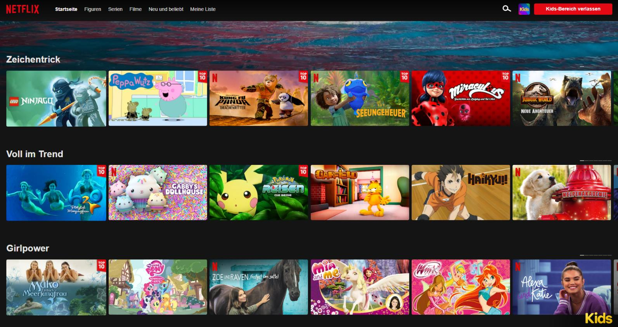
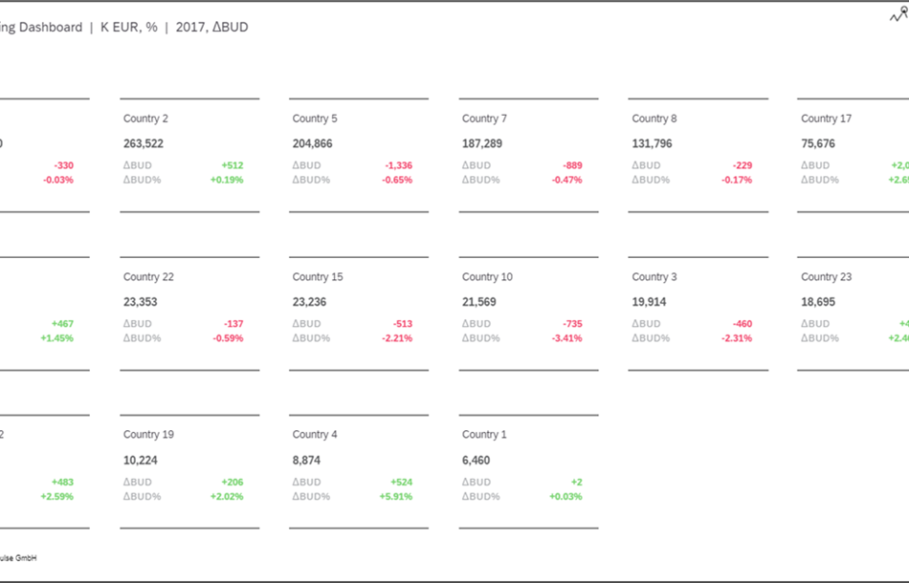
Visual Business Intelligence
Notes:
Beispiel Netflix: Wir sehen hier eine Kachelübersicht.
Auf einen Blick erkenne ich:
Wir befinden uns im Kidschannel, dieser hat verschiedene Rubriken.
Ich möchte was aus den Trends sehen und schaue mir Garfield an. Zum Film komme ich, indem ich direkt und intuitiv auf die Garfieldkachel klicke.
Ich habe hier also eine kurze Informationsweitergabe.
Das funktioniert in Dashboards genauso, nennen wir es Sneak Peaks.
Klicke ich auf ein Country, springen wir auf eine weitere Seite und erhalten dann zusätzliche Informationen zu besagtem Land.

Slide 16
Visual Business Analytics Modell
Information Design
Visualisierung & Diagrammauswahl
Visual Business Intelligence
Storytelling & Interaktivität
Verwendung: | Advanced Analytics
Daten: | Rohdaten
Visualisierung: | explorativ
Navigation: | Self-Service
Visual Analytics
Explorativ & fortgeschrittene
Diagramme
Notes:
Der letzte Punkt ist immer der, zu dem alle hinwollen, das Visual Analytics.
Hier arbeite ich mit Rohdaten und bin explorativ unterwegs.
Was ist damit gemeint?
Ich bin sehr stark fragegetrieben. Ich habe eine Vermutung und untersuche diese ergebnisoffen anhand meines vorhandenen Datensets.

Slide 17

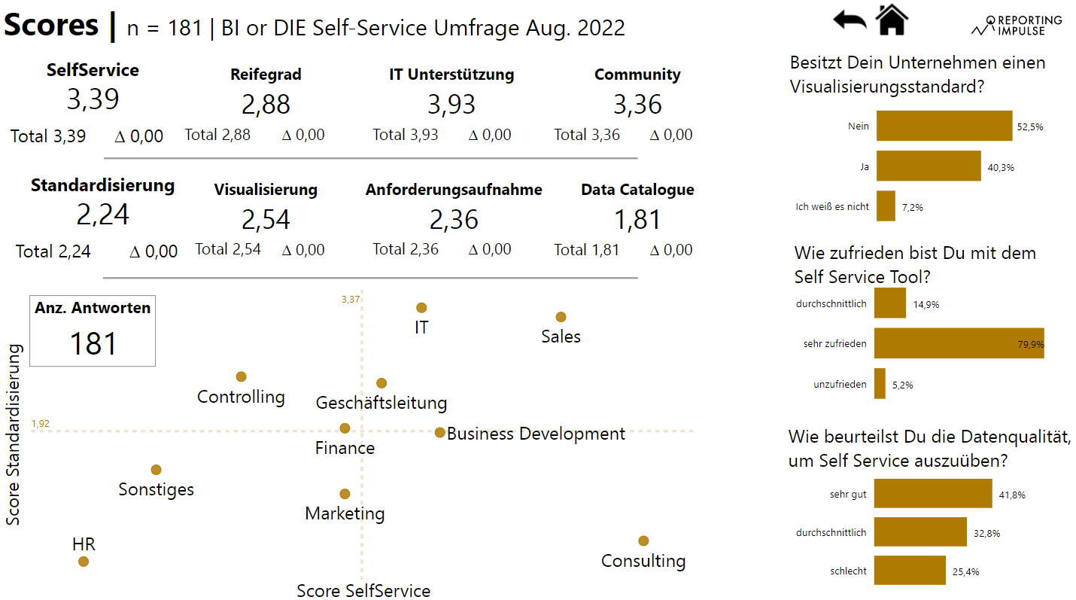
Visual ANALYTICS
Notes:
Jemand der dies sehr gut umgesetzt hat bzw ein Pionier in diesem Bereich ist, ist Hans Rosling
Wir posten euch den Link zu seinem Ted-Talk in den Chat.
Was sehen wir hier? Ein Bubblechartdiagramm: Lebenserwartung wird Geburtenrate pro Land ggü gst. Sehr sehenswerte Visualisierung.
Wir haben letztes Jahr im August eine Selfservice-Umfrage gemacht,
Unsere Frage lautete: Wie beurteilst du eure Standards?
bei der dieses Dashboard entstanden ist:
ja, das war der erste Impulsvortrag von mir. Und ich würde sagen, springen wir direkt ins Tool. Oder Tim?
https://www.ted.com/playlists/474/the_best_hans_rosling_talks_yo

Slide 18
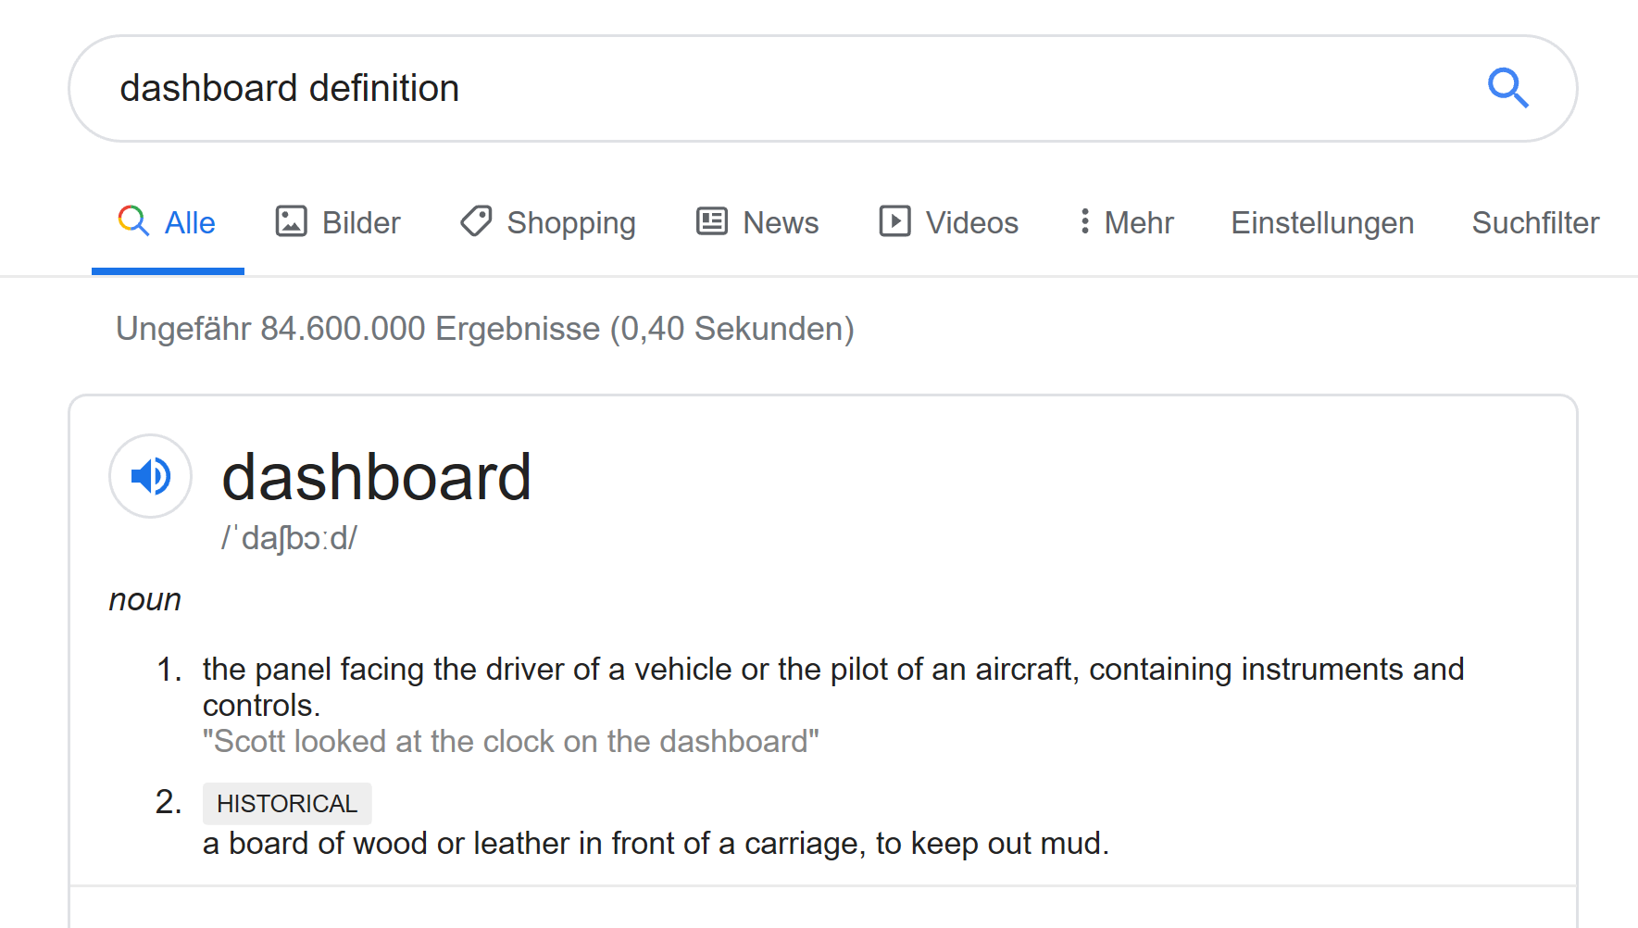
Notes:
„the panel facing the driver of a vehicle or the pilot of an aircraft, containing instruments and controls.“
In der IT handelt es sich bei Dashboards um grafische Benutzeroberflächen, also eine Anordnung verschiedener grafischer Elemente, die der Visualisierung von Daten oder der Verwaltung von Systemen dienen.

Slide 19
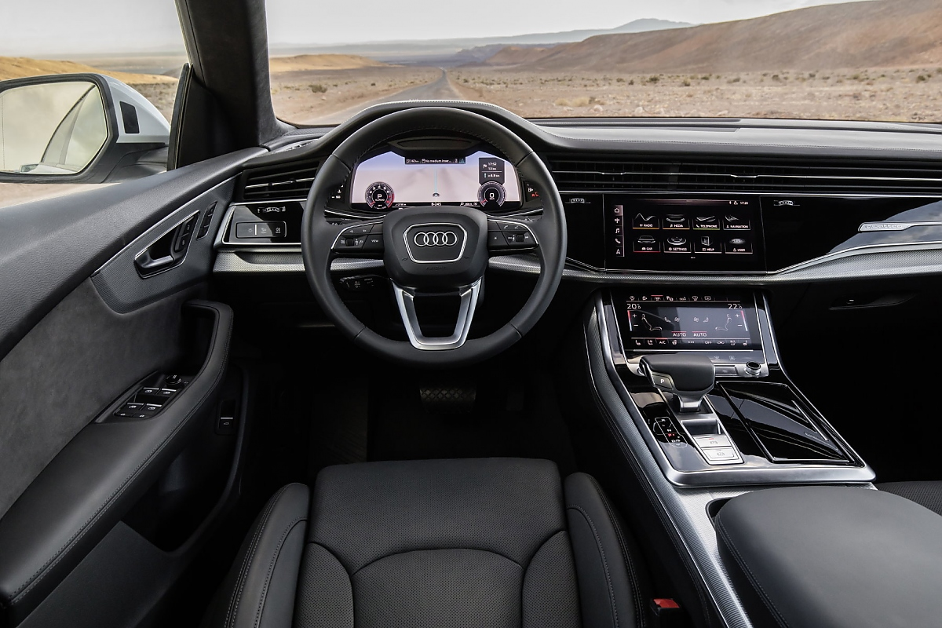

Slide 20
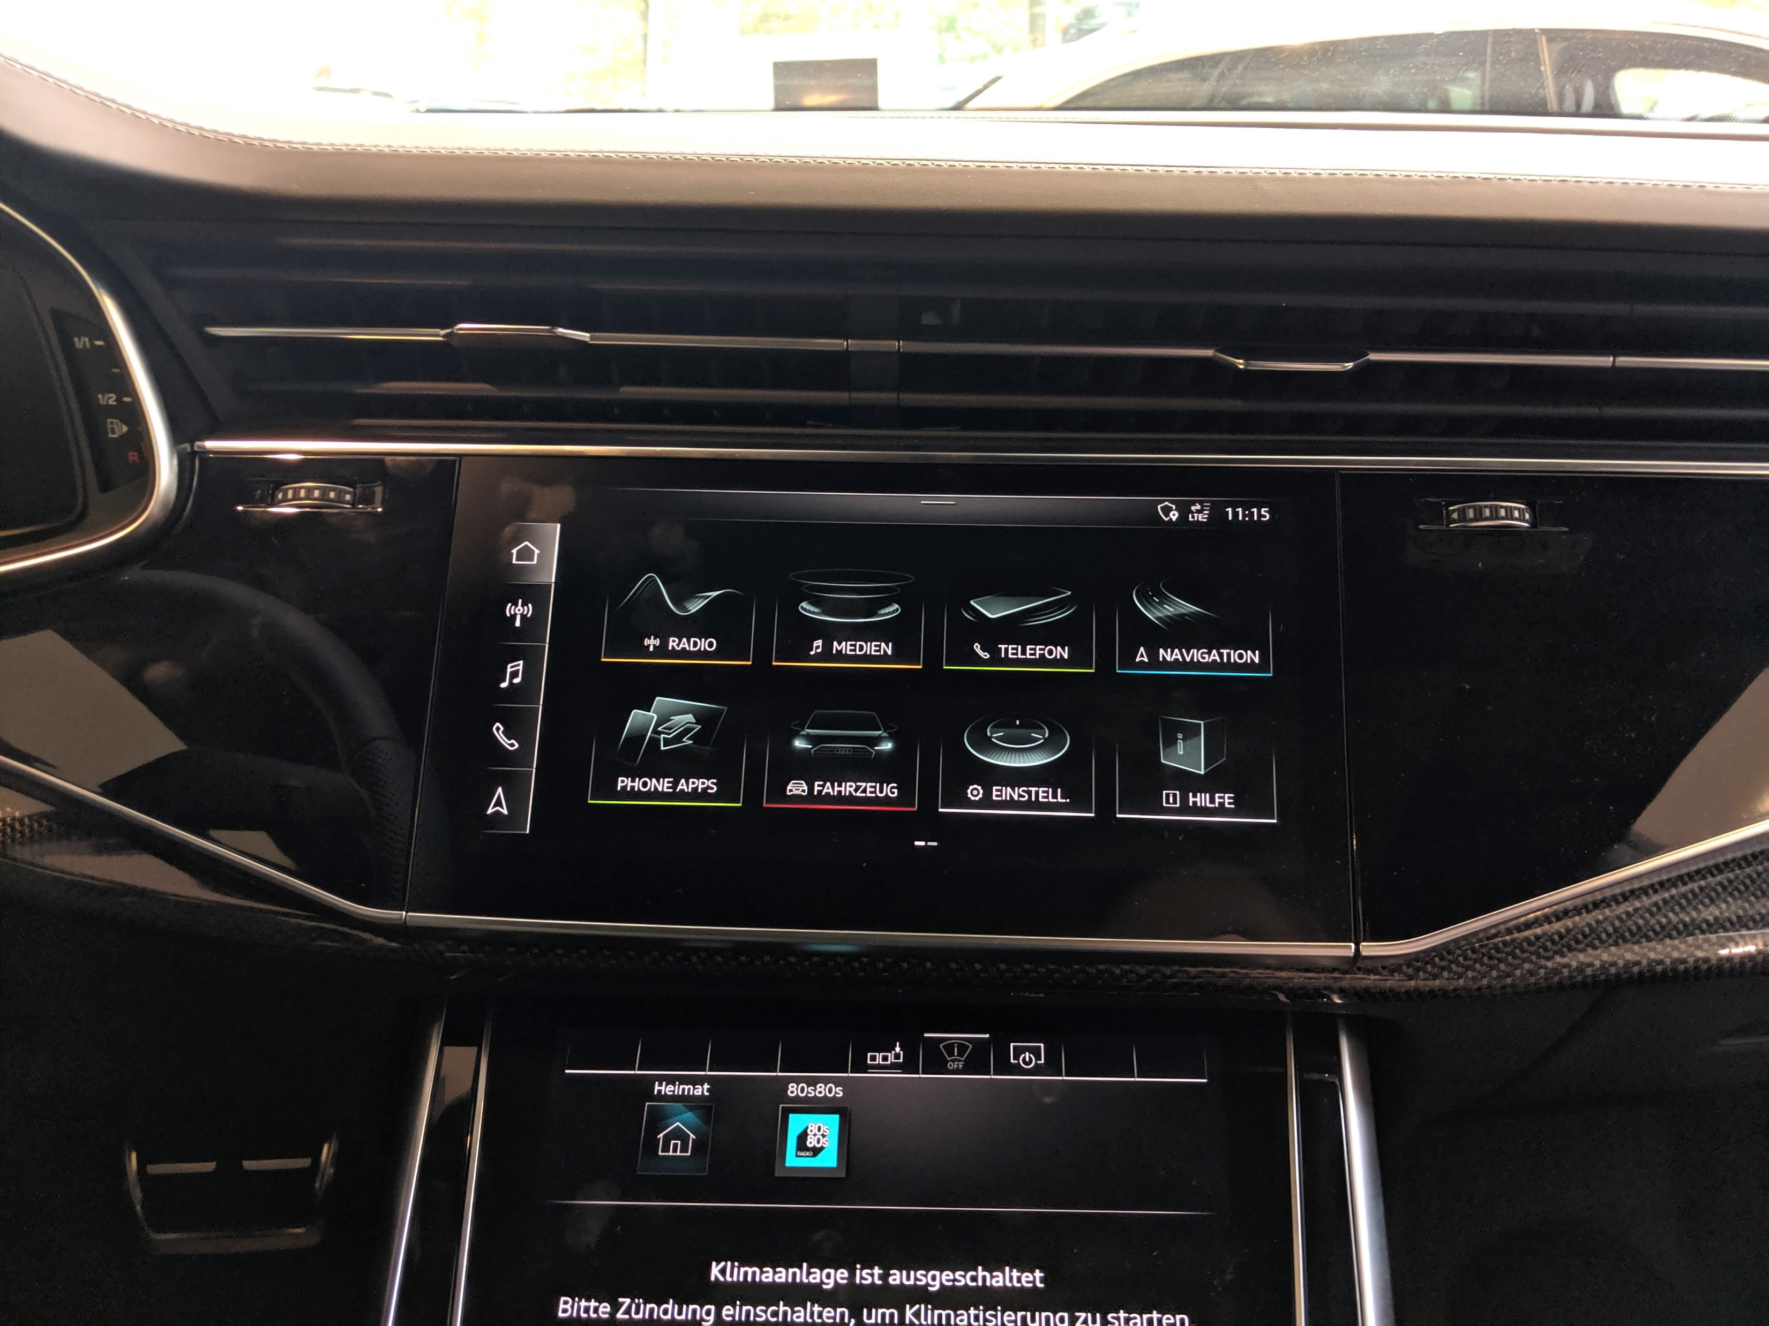
Notes:
Multi Media Area: Vorschau, erwartung, klicken, einstellungen machen
-> Kacheln sind im Alltag allgegenwärtig, sei es diese Multimeldia Area, euer Smartphone oder Netflix.
Und der Aufbau erfolgt immer gleich, nämlich nach dem Mantra der Informationsvisualisierung

Slide 21
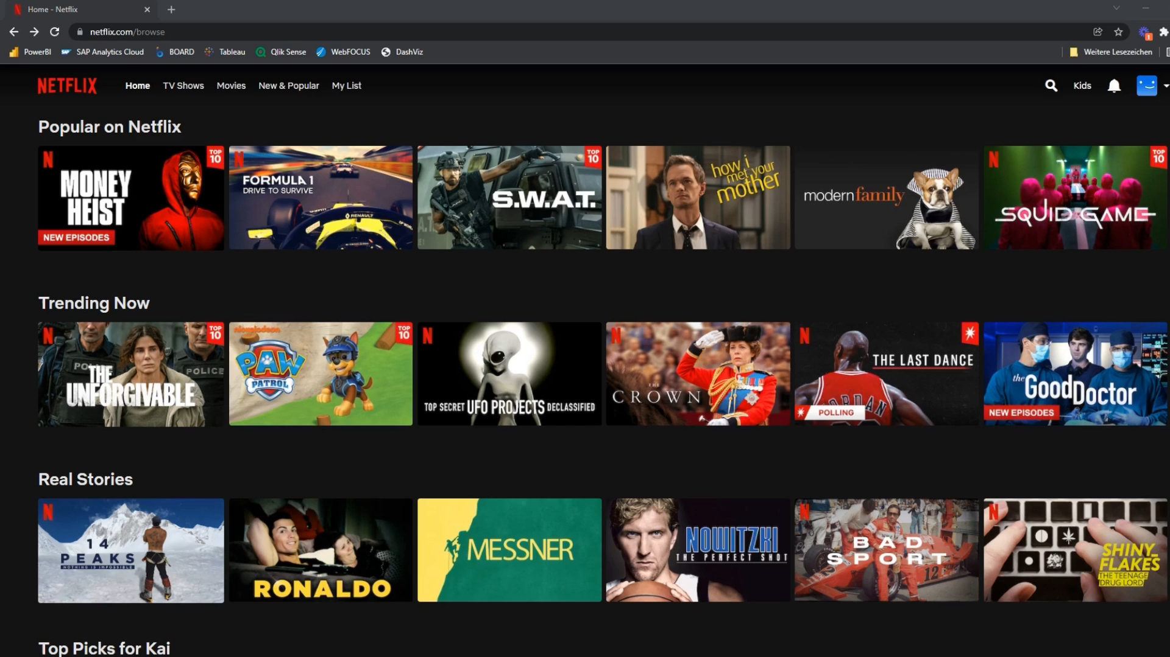
Notes:
Netflix am Video erklären

Slide 22
MANTRA DER INFORMATIONSVISUALISIERUNG
Overview
1
Filter & Zoom
2
Details
3
Notes:
Schön und gut, Netflix. Was steckt theoretisch dahinter? Mantra der Informationsvisualisierung nach Ben Shneiderman
Ein Dashboard erzählt immer eine Geschichte. Dabei kommt es für den Nutzer sehr auf den Aufbau und den geführten Analyseweg an. Wichtig ist, ein seitenübergreifendes Konzept zu verfolgen, damit der Empfänger sich nicht mehr langwierig zurechtfinden muss.

Slide 23
Guided Dashboard
LEVELS
SUB-LEVELS
Landing page
Landing page pop-up
1
Detail
Detail pop-up
2
Zoom
3
Notes:
Übertragung ins Dashboarding → Monitoring Dashboard.
Mehrere Ansichten einer KPI.
Aufgabe des MD: Überwachung. Mich interessieren Veränderungen. Ich will sehen bin ich besser oder schlechter geworden zu meinem gesetzten Vergleichswert.
Aufbau: Einfache Kacheln, schnelle Übersicht, intuitive Navigation, einfache Filterung.
Jede Ebene beschreiben. Das wird das Dashboard sein, das wir heute gemeinsam bauen werden.

Slide 24
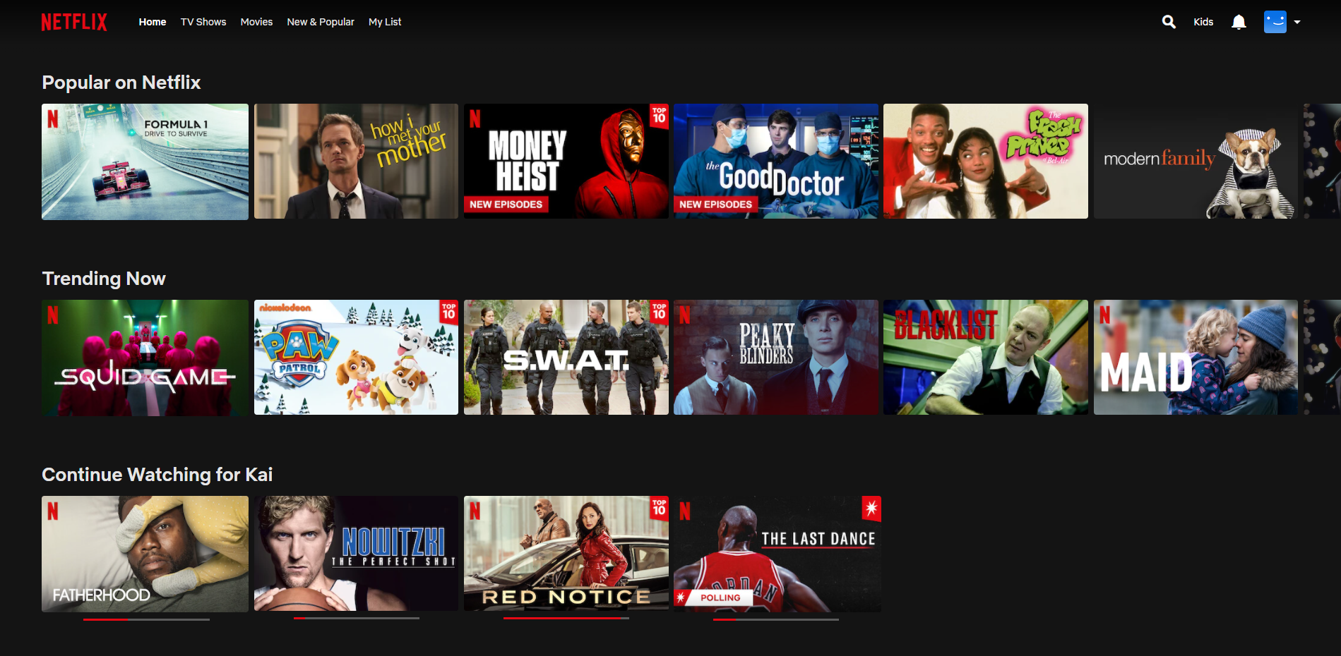

Landing page
IdeE
SAP ANALYTICS CLOUD

Slide 25
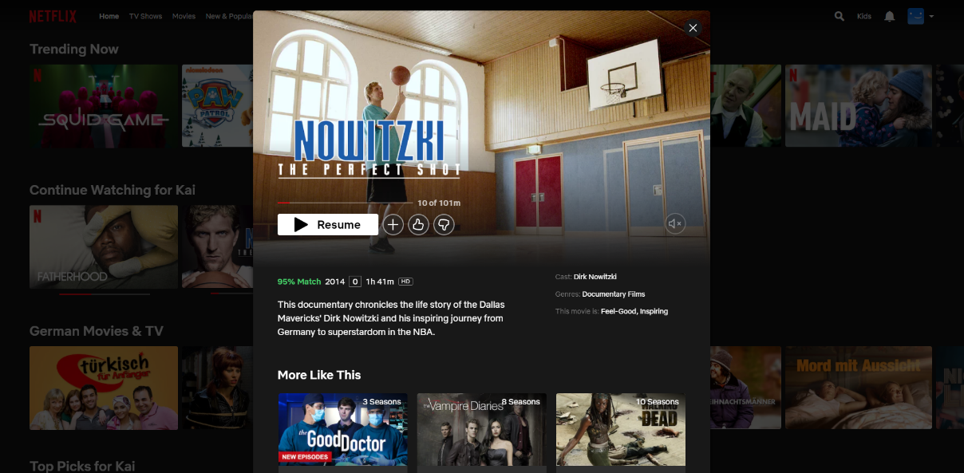
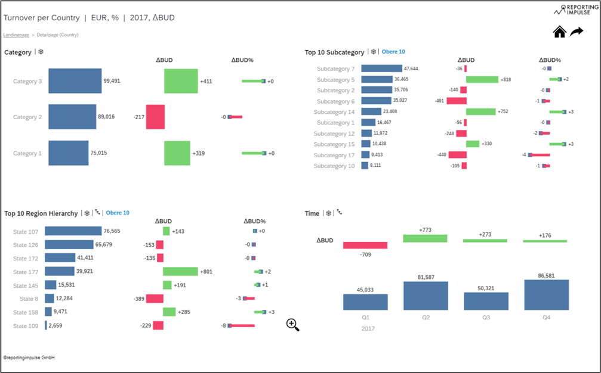
Detail
IdeE
SAP ANALYTICS CLOUD

Slide 26

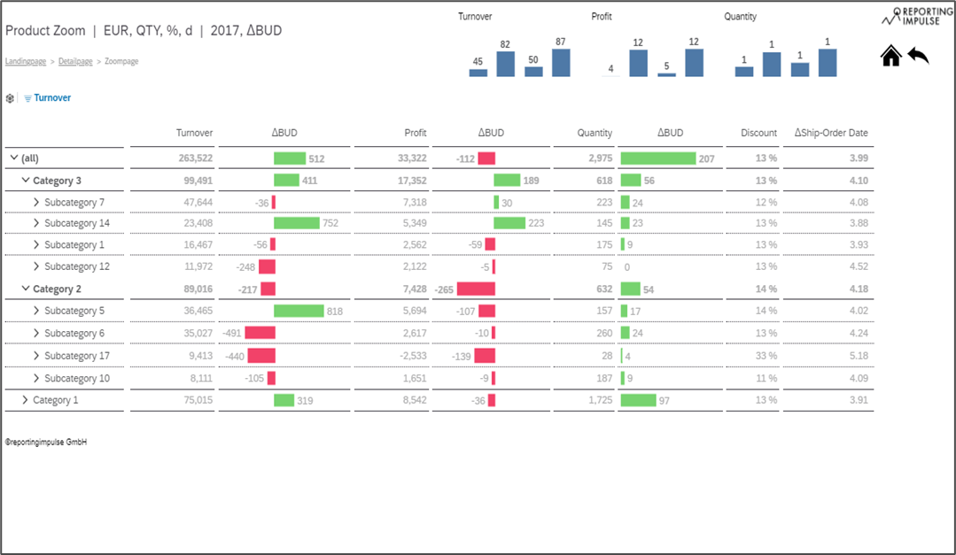
Zoom
IdeE
SAP ANALYTICS CLOUD

Slide 27
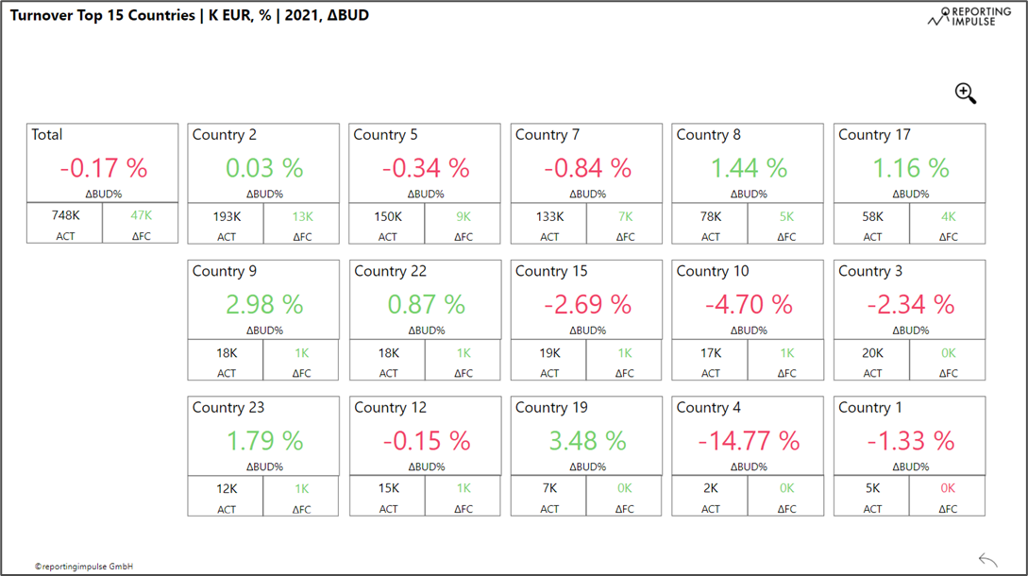
Landing page
Idea
Microsoft Power BI

Slide 28
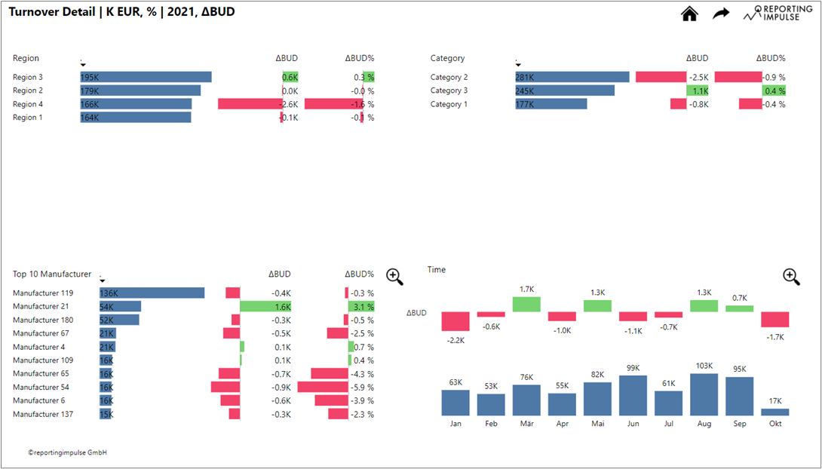
Detail
Idea
Microsoft Power BI

Slide 29
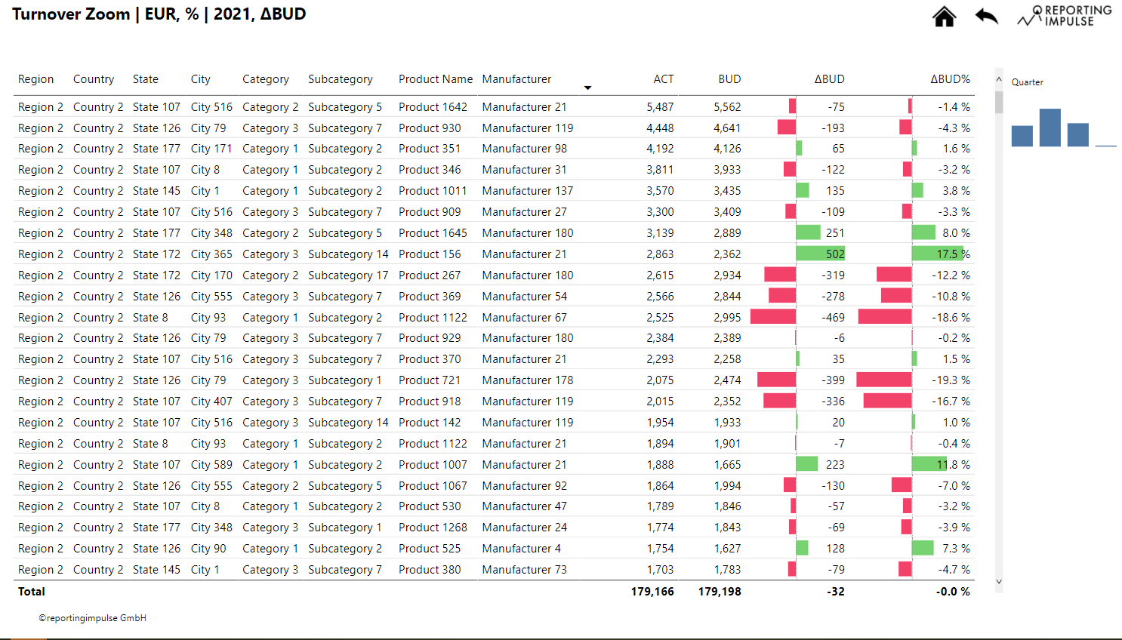
Zoom
Idea
Microsoft Power BI

Slide 30
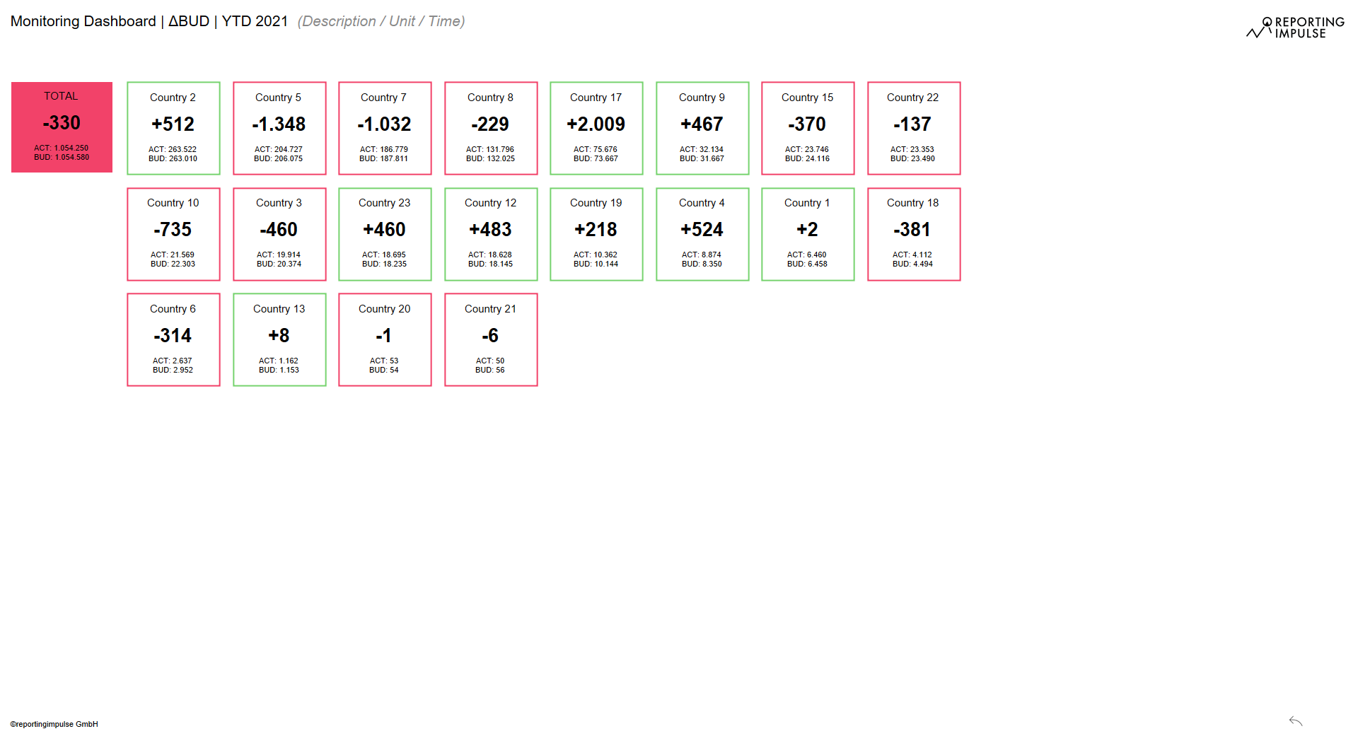
Landing page
Idea
Tableau

Slide 31
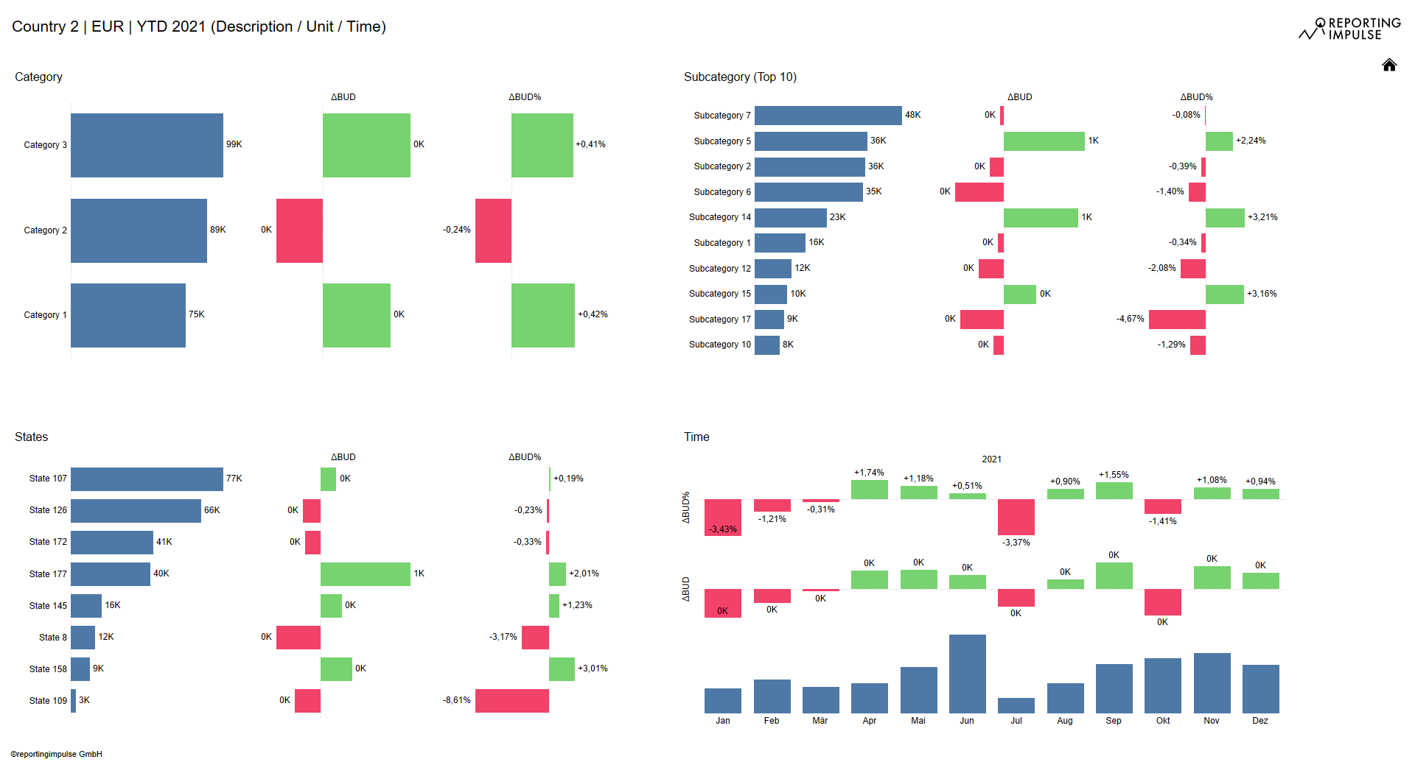
Detail
Idea
Tableau

Slide 32
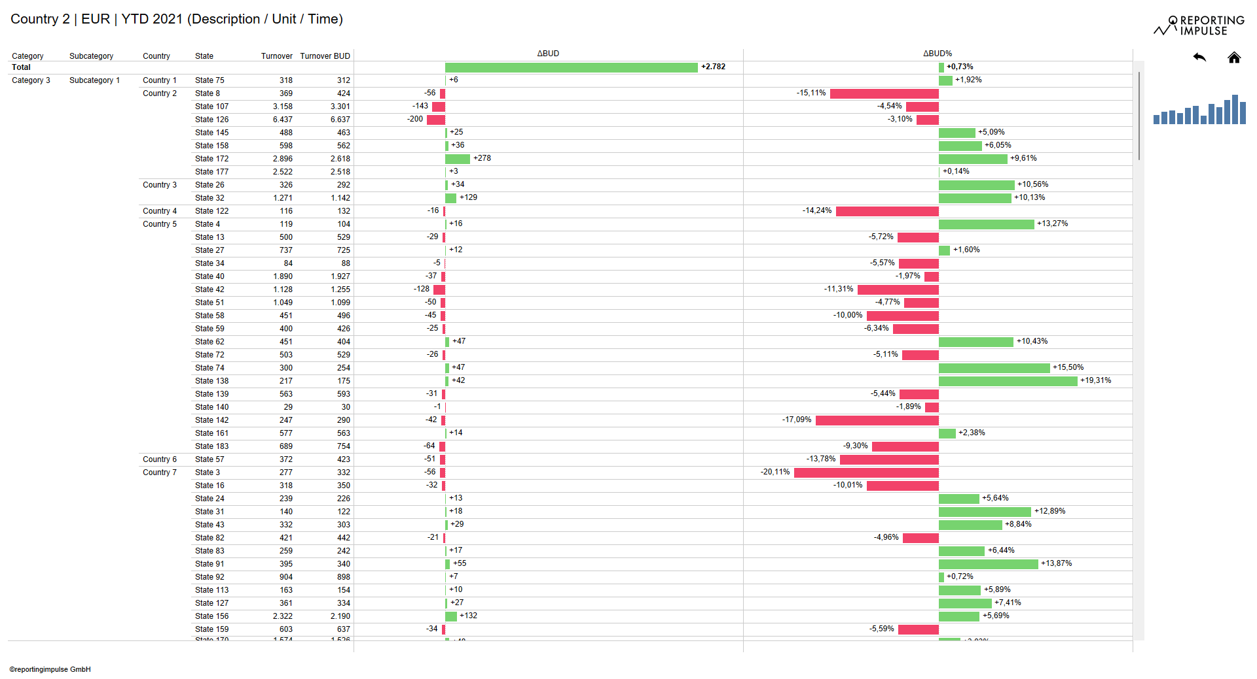
Zoom
Idea
Tableau

Slide 33
Liebes Sales Team,
wir haben doch alle Sales-Daten aus den Regionen. Die sollten wir nutzen!
Ich hätte jetzt gern eine Übersicht aller Länder über den Umsatz 2023. Zudem wäre da klasse, wenn man dort direkt sehen könnte, wer über und wer unter Budget liegt. Ich habe gehört, dass wir keine Ampeln machen sollen, aber euch fällt bestimmt etwas ein.
Zu jedem Land hätte ich dann gern die Aufteilung des Umsatzes nach Kategorie und die Top 10 Unterkategorie pro Land. Beides muss dann auch zeigen, wie viel wir über Budget oder unter Budget sind. Zudem muss das dann runtergebrochen werden auf die Top 10 Staaten. Achja, und eine Entwicklung pro Monat, damit man die Veränderung sieht.
Und für Detailfragen bräuchte ich dann noch diese visuellen Tabellen oder wie die heißen.
Ich freue mich auf den ersten Wurf!
VG

Slide 34
GUIDED DASHBOARD
LEVELS
SUB-LEVELS
Landing page
Landing page pop-up
1
Detail
Detail pop-up
2
Zoom
3
Notes:
Monitoring Dashboard

Slide 35
Liebes Sales Team,
wir haben doch alle Sales-Daten aus den Regionen. Die sollten wir nutzen!
Ich hätte jetzt gern eine Übersicht aller Länder über den Umsatz 2023. Zudem wäre da klasse, wenn man dort direkt sehen könnte, wer über und wer unter Budget liegt. Ich habe gehört, dass wir keine Ampeln machen sollen, aber euch fällt bestimmt etwas ein.
Zu jedem Land hätte ich dann gern die Aufteilung des Umsatzes nach Kategorie und die Top 10 Unterkategorie pro Land. Beides muss dann auch zeigen, wie viel wir über Budget oder unter Budget sind. Zudem muss das dann runtergebrochen werden auf die Top 10 Staaten. Achja, und eine Entwicklung pro Monat, damit man die Veränderung sieht.
Und für Detailfragen bräuchte ich dann noch diese visuellen Tabellen oder wie die heißen.
Ich freue mich auf den ersten Wurf!
VG
Landing page
1
Land ∆BUD
Land ∆BUD
Land ∆BUD
Land ∆BUD
Land ∆BUD
Land ∆BUD
Land ∆BUD
Land ∆BUD
Land ∆BUD
Land ∆BUD
Land ∆BUD
Land ∆BUD
Land ∆BUD
Land ∆BUD
Land ∆BUD
Land ∆BUD
Land ∆BUD
Land ∆BUD
Land ∆BUD
Land ∆BUD
Detail
2
Kategorie
Unterkategorie
Staaten
Monate

Slide 36
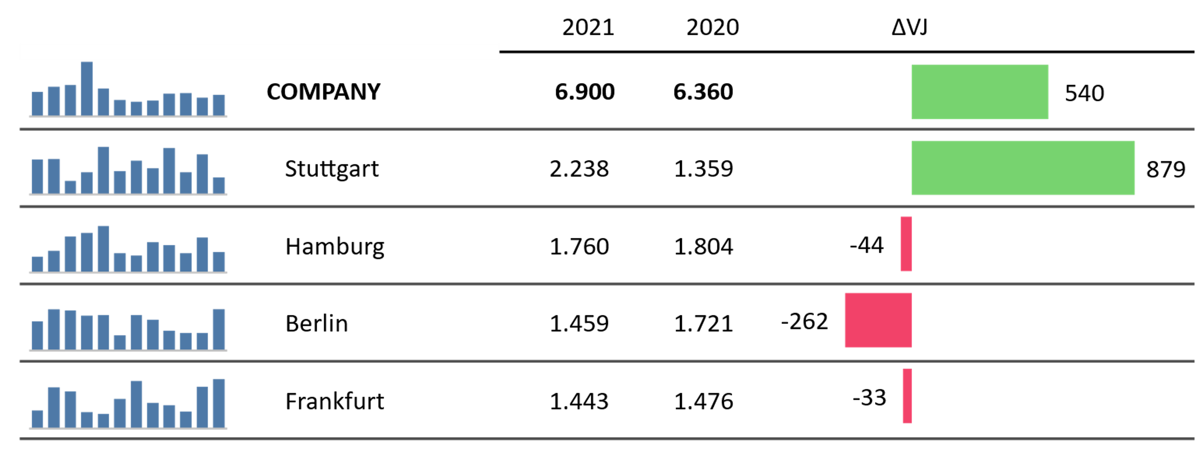
Liebes Sales Team,
wir haben doch alle Sales-Daten aus den Regionen. Die sollten wir nutzen!
Ich hätte jetzt gern eine Übersicht aller Länder über den Umsatz 2023. Zudem wäre da klasse, wenn man dort direkt sehen könnte, wer über und wer unter Budget liegt. Ich habe gehört, dass wir keine Ampeln machen sollen, aber euch fällt bestimmt etwas ein.
Zu jedem Land hätte ich dann gern die Aufteilung des Umsatzes nach Kategorie und die Top 10 Unterkategorie pro Land. Beides muss dann auch zeigen, wie viel wir über Budget oder unter Budget sind. Zudem muss das dann runtergebrochen werden auf die Top 10 Staaten. Achja, und eine Entwicklung pro Monat, damit man die Veränderung sieht.
Und für Detailfragen bräuchte ich dann noch diese visuellen Tabellen oder wie die heißen.
Ich freue mich auf den ersten Wurf!
VG
Landing page
1
Land ∆BUD
Land ∆BUD
Land ∆BUD
Land ∆BUD
Land ∆BUD
Land ∆BUD
Land ∆BUD
Land ∆BUD
Land ∆BUD
Land ∆BUD
Land ∆BUD
Land ∆BUD
Land ∆BUD
Land ∆BUD
Land ∆BUD
Land ∆BUD
Land ∆BUD
Land ∆BUD
Land ∆BUD
Land ∆BUD
Detail
2
Kategorie
Unterkategorie
Staaten
Monate
Zoom
3

Slide 37
Liebes Sales Team,
wir haben doch alle Sales-Daten aus den Regionen. Die sollten wir nutzen!
Ich hätte jetzt gern eine Übersicht aller Länder über den Umsatz 2023. Zudem wäre da klasse, wenn man dort direkt sehen könnte, wer über und wer unter Budget liegt. Ich habe gehört, dass wir keine Ampeln machen sollen, aber euch fällt bestimmt etwas ein.
Zu jedem Land hätte ich dann gern die Aufteilung des Umsatzes nach Kategorie und die Top 10 Unterkategorie pro Land. Beides muss dann auch zeigen, wie viel wir über Budget oder unter Budget sind. Zudem muss das dann runtergebrochen werden auf die Top 10 Staaten. Achja, und eine Entwicklung pro Monat, damit man die Veränderung sieht.
Und für Detailfragen bräuchte ich dann noch diese visuellen Tabellen oder wie die heißen.
Ich freue mich auf den ersten Wurf!
VG
Landing page
1
Land ∆BUD
Land ∆BUD
Land ∆BUD
Land ∆BUD
Land ∆BUD
Land ∆BUD
Land ∆BUD
Land ∆BUD
Land ∆BUD
Land ∆BUD
Land ∆BUD
Land ∆BUD
Land ∆BUD
Land ∆BUD
Land ∆BUD
Land ∆BUD
Land ∆BUD
Land ∆BUD
Land ∆BUD
Land ∆BUD
Detail
2
Kategorie
Unterkategorie
Staaten
Monate
Zoom
3

